Slide 1
On-line Banking System 설계 발표
발표자: 김남곤
팀원: 20120691 손우규
20140123 김남곤
20141000 이정환

Slide 2
목차
1
개요
2
기능 리스트
3
인터페이스 설계
4
UML 설계
5
6

Slide 3
개요

Slide 4

온라인 뱅킹 시스템

Slide 5
사용 패턴
MVC Pattern
Command Pattern
Observer Pattern

Slide 6
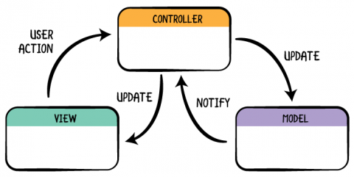
MVC Pattern
Model: Database
View: ViewFrame
Controller: Command

Slide 7
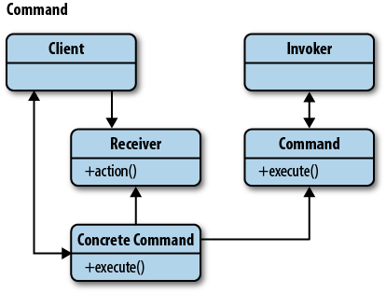
Command Pattern
Invoker: ViewFrame
Command: Command
Receiver: Database

Slide 8
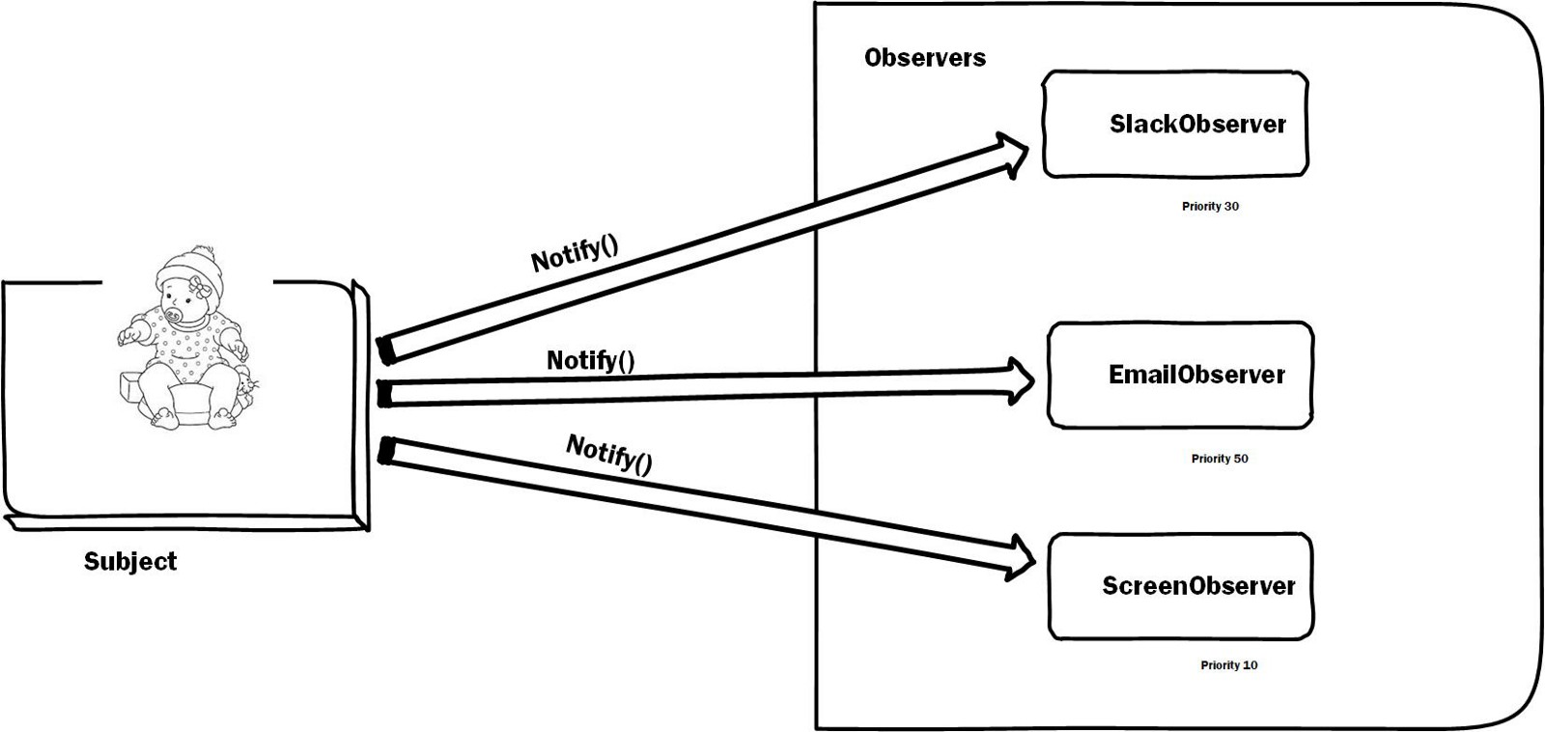
Observer Pattern
Subject: Database
Observer: ViewFrame

Slide 9
기능 리스트

Slide 10


은행종업원
: 고객 조회, 고객 등록, 계좌 개설, 계좌 조회, 새 상품 홍보
고객
: 계좌 인증, 입금, 출금, 잔고 조회, 거래 내역 조회

Slide 11
UI 설계

Slide 12
전체 메뉴
Bangking System
고객 조회
고객 등록
계좌 개설
계좌 조회
계좌 인증
새 상품 홍보

Slide 13

회원 조회
Bangking System
search
수정
삭제
수정
삭제
ID | 이름 | 생년월일 | 이메일 | 주소
1 | 홍길동 | 980111 | abc@abc.com | 대구 동구 신천동
2 | 이정환 | 121212 | dbe@dbe.com | 대구 수성구 범물동
3 | . | . | . | . | .
4 | . | . | . | . | .
5 | . | . | . | . | .
6 | . | . | . | . | .
7 | . | . | . | . | .

Slide 14
회원 수정 화면
고객 수정
수정 완료 메시지
ID: 1
수정을 완료하였습니다.
이름:
이정환
확인
생년월일:
121212
이메일:
abc@abc.com
주소:
대구 동구 신천동
확인
취소

Slide 15
회원 삭제
회원 삭제
회원을 정말로 삭제하시겠습니까?
확인
취소
삭제 완료 메시지
삭제를 완료하였습니다.
확인

Slide 16
고객 등록
등록 완료 메시지
고객 등록
등록을 완료하였습니다.(회원 ID: 5)
이름:
이정환
생년월일:
확인
121212
이메일:
abc@abc.com
주소:
대구 동구 신천동
확인
취소

Slide 17
계좌 개설
등록 완료 메시지
계좌 개설
등록을 완료하였습니다.
주민등록번호:
계좌번호:
1234-4321
확인
비밀번호
*****
계좌종류:
자유계좌
예치금:
5000
확인
취소

Slide 18
계좌 조회
Bangking System
search
ID | 계좌번호 | 비밀번호 | 계좌종류 | 금액
1 | 1234-4321 | 1234 | 자유계좌 | 5000
1 | 4321-1234 | 4321 | 자유계좌 | 10000
3 | . | . | . | .
4 | . | . | . | .
5 | . | . | . | .
6 | . | . | . | .
7 | . | . | . | .

Slide 19
계좌 인증
계좌 인증
ID:
1
계좌번호:
1234-4321
비밀번호
*****
확인
취소
-인증 성공
-인증 실패
계좌 인증
인증 실패 메시지
ID: 1
계좌 인증을 실패하였습니다.
계좌번호: 1234-4321
잔고: 5000
확인
입금
출금
계좌이체
거래내역 조회
계좌삭제

Slide 20
계좌 입금, 출금, 계좌이체
입금
출금
계좌이체
잔고: 5000
잔고: 10000
잔고: 5000
금액: 5000
금액: 5000
금액: 5000
5000
5000
30000
계좌번호:
30000
확인
취소
확인
취소
확인
취소
입금 완료 메시지
출금 완료 메시지
계좌이체 완료 메시지
입금을 완료하였습니다.
출금을 완료하였습니다.
계좌이체를 완료하였습니다.
확인
확인
확인

Slide 21
계좌 삭제
입금
출금
계좌이체
잔고: 5000
잔고: 10000
잔고: 5000
금액: 5000
금액: 5000
금액: 5000
5000
5000
30000
계좌번호:
30000
확인
취소
확인
취소
확인
취소
입금 완료 메시지
출금 완료 메시지
계좌이체 완료 메시지
입금을 완료하였습니다.
출금을 완료하였습니다.
계좌이체를 완료하였습니다.
확인
확인
확인

Slide 22
거래내역조회
거래내역
전체
당일
1
개월
시간 | 금액 | 시간 | 거래내용
20181121 | 5000 | 입금
20181119 | 1000 | 출금
20181118 | 7000 | 출금
20181015 | 1400 | 입금
20181013 | 8000 | 입금
20181009 | 3000 | 계좌이체 | 11번가
20181001 | 2000 | 출금

Slide 23
계좌 삭제
계좌 삭제
계좌를 정말로 삭제하시겠습니까?
확인
취소

Slide 24
새 상품 홍보(통보)
새 상품 홍보
제목
내용
홍보하기

Slide 25
UML 설계

Slide 26


Command Class

Slide 27
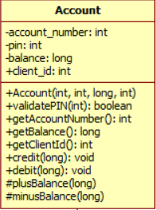
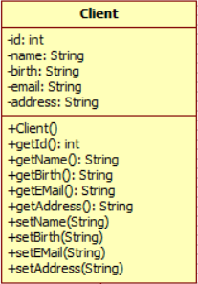
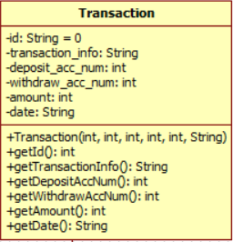
Data Class

Slide 28
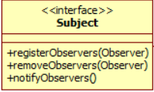
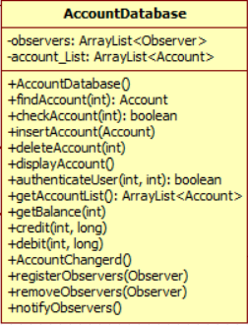
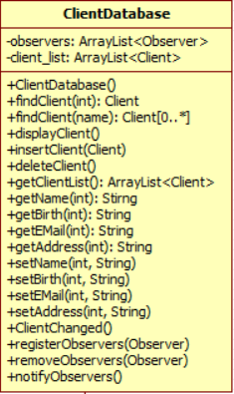
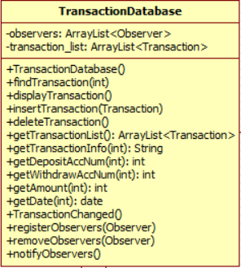



Model Class

Slide 29

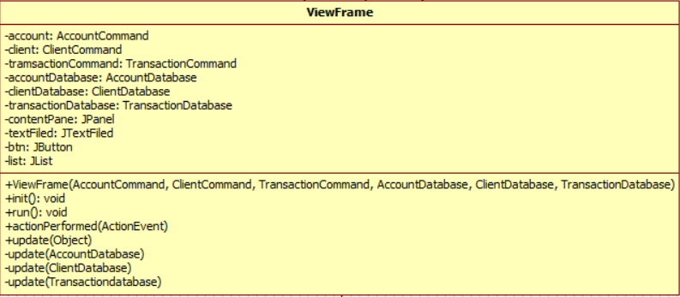
View Class

Slide 30
